Slide 1
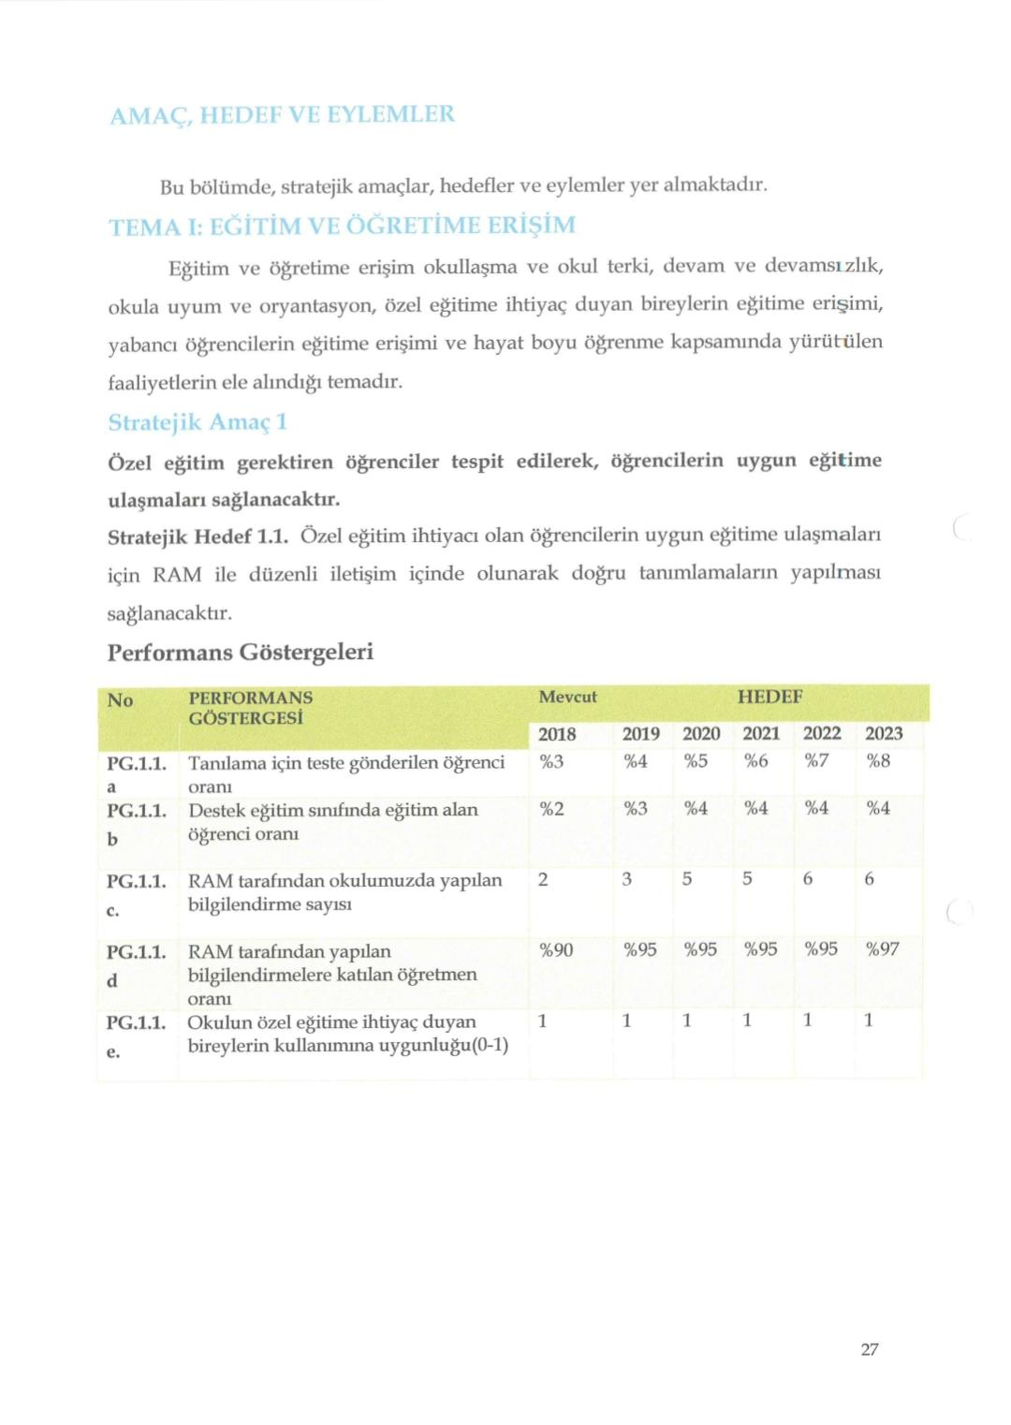
ERZİNCAN ŞEHİT ER SÜLEYMAN AYDIN ORTAOKULU EYLEM PLANI

